Slide 1
RFID met Arduino
Thijs van Beers

Slide 2
RFID
Radio-frequency identification
Draadloos informatie uitwisselen
OV-chipkaart, contactloos pinnen, NFC, sleutels, etc.

Slide 3
Principe
Elektriciteit
Arduino
+
Lezer
Tag / Kaart
Informatie

Slide 4
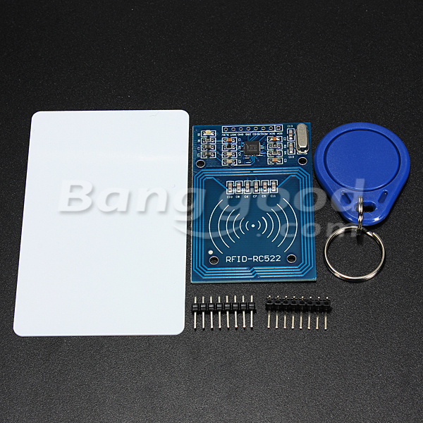
Mogelijkheden
1kB / 4kB
Encryptie
Lezen en schrijven
Geheim slot
Cool koffiezetapparaat
Digitale pokéball

Slide 5
Links
Module: http://www.banggood.com/MIFAIR-RC522-Chip-IC-Card-Induction-Module-RFID-Reader-p-81067.html
Arduino: http://playground.arduino.cc/Learning/MFRC522
Library: https://github.com/miguelbalboa/rfid
Datasheet: http://www.nxp.com/documents/data_sheet/MFRC522.pdf

